Slide 1


CURSO FORMACION EN spring java
CURSO 2024

Slide 2
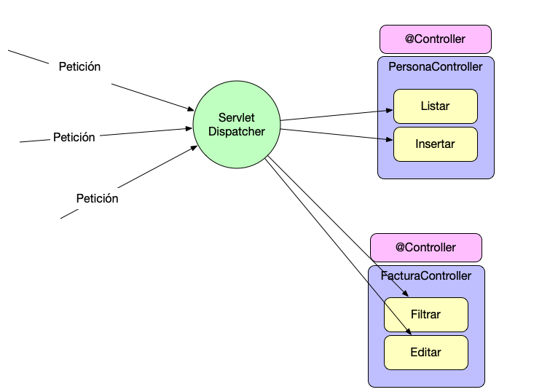
SPRING FRAMEWORK
SPRING MVC
Notes:
Si buscamos cualquier definición de inteligencia artificial veremos que la inteligencia es:
Es la capacidad o facultad de entender, razonar, saber, aprender y de resolver problemas.

Slide 3
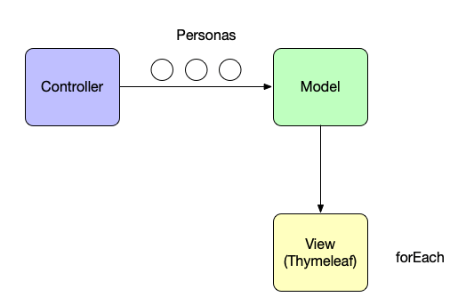
SPRING FRAMEWORK
SPRING MVC
Aplicación 1: DemoMVC
Para este primer modelo que vamos a diseñar:
Modelo:→ MySQL→ Gestor de Base de datos.
Vista→ Thymeleaf→ Ampliamos.
Controlador:→ @Controller
Notes:
Si buscamos cualquier definición de inteligencia artificial veremos que la inteligencia es:
Es la capacidad o facultad de entender, razonar, saber, aprender y de resolver problemas.

Slide 4
SPRING FRAMEWORK
SPRING MVC
Aplicación 1: DemoMVC
Para este primer modelo que vamos a diseñar:
Dependencias:
Spring Web.
Spring DevTools.
Thymeleaf→ Motor de Templates.
Vemos el paso a paso para la creación del proyecto.
Notes:
Si buscamos cualquier definición de inteligencia artificial veremos que la inteligencia es:
Es la capacidad o facultad de entender, razonar, saber, aprender y de resolver problemas.

Slide 5
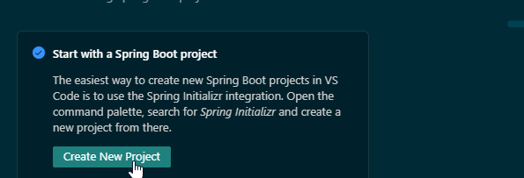
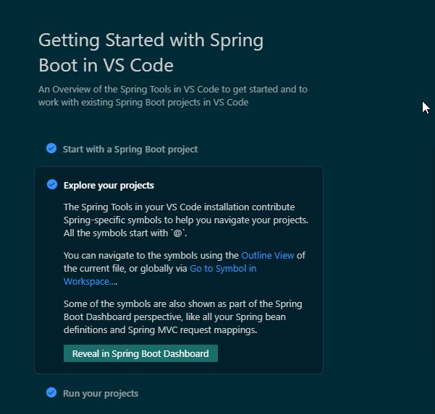
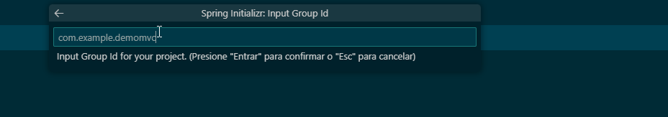
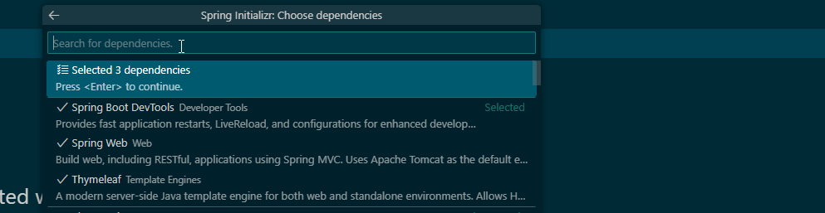
SPRING FRAMEWORK
SPRING MVC
Aplicación 1: DemoMVC
Para este primer modelo que vamos a diseñar:
.
Notes:
Si buscamos cualquier definición de inteligencia artificial veremos que la inteligencia es:
Es la capacidad o facultad de entender, razonar, saber, aprender y de resolver problemas.

Slide 6
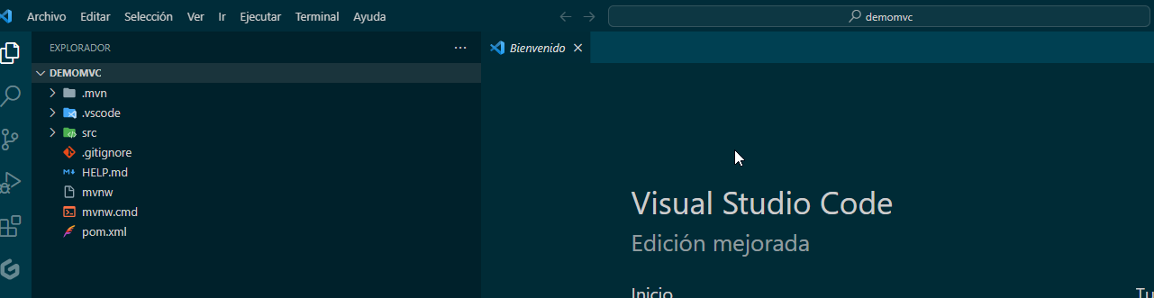
SPRING FRAMEWORK
SPRING MVC
Aplicación 1: DemoMVC
Para este primer modelo que vamos a diseñar:
.
Notes:
Si buscamos cualquier definición de inteligencia artificial veremos que la inteligencia es:
Es la capacidad o facultad de entender, razonar, saber, aprender y de resolver problemas.

Slide 7
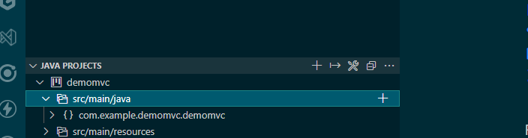
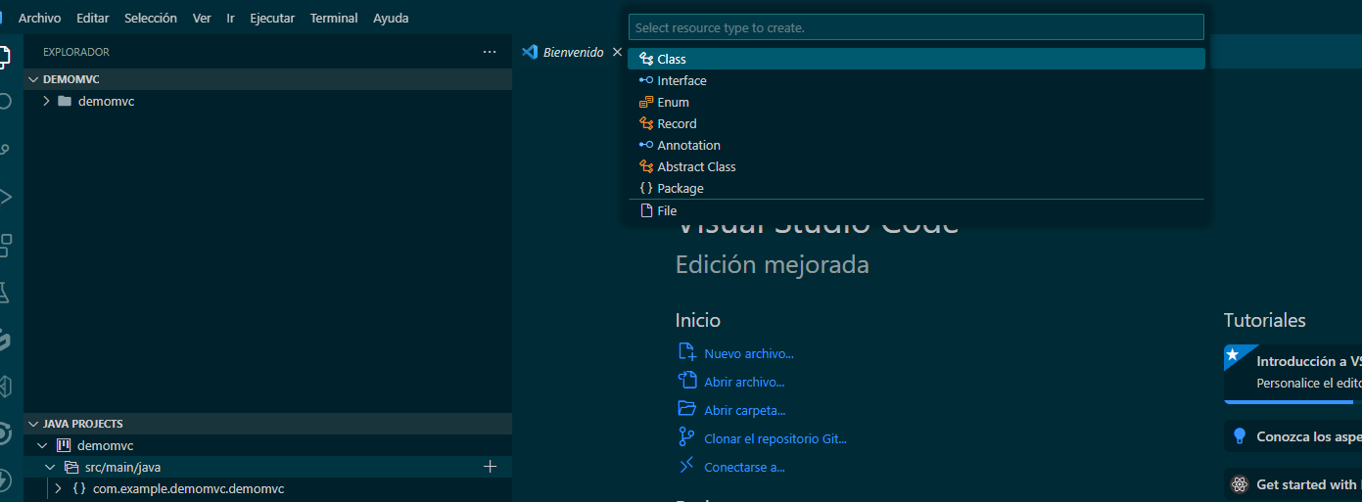
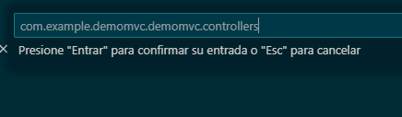
SPRING FRAMEWORK
SPRING MVC
Aplicación 1: DemoMVC
Creación del Controlador:
Para crear el controlador, lo que realizaremos es trabajar en la vista que nos proporciona VSC.
Crearemos un nuevo paquete, acabando como .controllers. Utilizando la ruta por defecto del proceso.
Notes:
Si buscamos cualquier definición de inteligencia artificial veremos que la inteligencia es:
Es la capacidad o facultad de entender, razonar, saber, aprender y de resolver problemas.

Slide 8
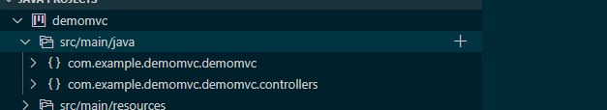
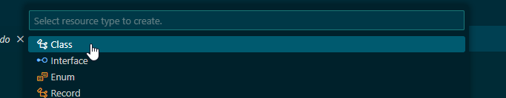
SPRING FRAMEWORK
SPRING MVC
Aplicación 1: DemoMVC
Creación del Controlador:
Para crear el controlador, lo que realizaremos es trabajar en la vista que nos proporciona VSC.
Crearemos un nuevo paquete, acabando como .controllers. Utilizando la ruta por defecto del proceso.
Ahora dentro creamos nuestra clase controller.
Notes:
Si buscamos cualquier definición de inteligencia artificial veremos que la inteligencia es:
Es la capacidad o facultad de entender, razonar, saber, aprender y de resolver problemas.

Slide 9
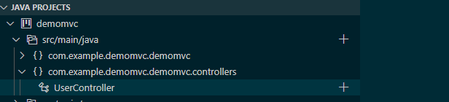
SPRING FRAMEWORK
SPRING MVC
Aplicación 1: DemoMVC
Creación del Controlador:
Para crear el controlador, lo que realizaremos es trabajar en la vista que nos proporciona VSC.
Crearemos un nuevo paquete, acabando como .controllers. Utilizando la ruta por defecto del proceso.
Ahora dentro creamos nuestra clase controller.
A la clase como, será la clase de verificación o clase de usuario. La llamaremos UserController.
Notes:
Si buscamos cualquier definición de inteligencia artificial veremos que la inteligencia es:
Es la capacidad o facultad de entender, razonar, saber, aprender y de resolver problemas.

Slide 10
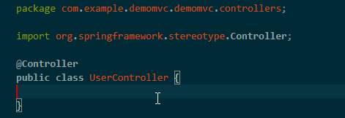
SPRING FRAMEWORK
SPRING MVC
Aplicación 1: DemoMVC
Creación del Controlador:
Para crear el controlador, lo que realizaremos es trabajar en la vista que nos proporciona VSC.
Crearemos un nuevo paquete, acabando como .controllers. Utilizando la ruta por defecto del proceso.
Ahora dentro creamos nuestra clase controller.
A la clase como, será la clase de verificación o clase de usuario. La llamaremos UserController.
La clase la tenemos que especializar, para ello en la parte superior le indicamos que es un @Controller.
Ahora definiremos los métodos que tendrán acceso con la aplicación:
GetMapping(/direccion)
Notes:
Si buscamos cualquier definición de inteligencia artificial veremos que la inteligencia es:
Es la capacidad o facultad de entender, razonar, saber, aprender y de resolver problemas.

Slide 11
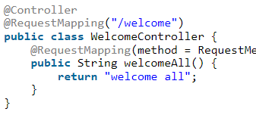
SPRING FRAMEWORK
SPRING MVC
Aplicación 1: DemoMVC
Métodos de Acceso
@RequestMapping
Esta anotación se usa tanto a nivel de clase como de método. La anotación @RequestMapping se utiliza para asignar solicitudes web a clases de manejador y métodos de manejador específicos. Cuando @RequestMapping se usa en el nivel de clase, crea un URI base para el que se usará el controlador. Cuando esta anotación se utiliza en los métodos, le dará el URI en el que se ejecutarán los métodos del controlador. A partir de esto, puede inferir que la asignación de solicitud a nivel de clase seguirá siendo la misma, mientras que cada método de controlador tendrá su propia asignación de solicitud.
Notes:
Si buscamos cualquier definición de inteligencia artificial veremos que la inteligencia es:
Es la capacidad o facultad de entender, razonar, saber, aprender y de resolver problemas.

Slide 12
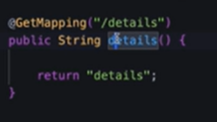
SPRING FRAMEWORK
SPRING MVC
Aplicación 1: DemoMVC
Métodos de Acceso
@GetMapping:
Esta anotación se utiliza para asignar solicitudes HTTP GET a métodos de controlador específicos. @GetMapping es una anotación compuesta que actúa como un acceso directo para @RequestMapping (method = RequestMethod.GET).
@PostMapping
Esta anotación se utiliza para asignar solicitudes HTTP POST a métodos de controlador específicos. @PostMapping es una anotación compuesta que actúa como un acceso directo para @RequestMapping (method = RequestMethod.POST).
@PutMapping
Esta anotación se utiliza para mapear solicitudes HTTP PUT en métodos de manejador específicos. @PutMapping es una anotación compuesta que actúa como un acceso directo para @RequestMapping (method = RequestMethod.PUT)
@DeleteMapping
Esta anotación se usa para asignar solicitudes HTTP DELETE a métodos de controlador específicos. @DeleteMapping es una anotación compuesta que actúa como un acceso directo para @RequestMapping (method = RequestMethod.DELETE).
Notes:
Si buscamos cualquier definición de inteligencia artificial veremos que la inteligencia es:
Es la capacidad o facultad de entender, razonar, saber, aprender y de resolver problemas.

Slide 13
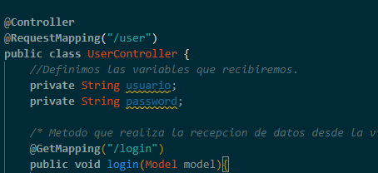
SPRING FRAMEWORK
SPRING MVC
Aplicación 1: DemoMVC
Creación del Controlador:
Para crear el controlador, lo que realizaremos es trabajar en la vista que nos proporciona VSC.
Crearemos un nuevo paquete, acabando como controllers. Utilizando la ruta por defecto del proceso.
Ahora dentro creamos nuestra clase controller.
A la clase como, será la clase de verificación o clase de usuario. La llamaremos UserController.
La clase la tenemos que especializar, para ello en la parte superior le indicamos que es un @Controller.
Ahora definiremos los métodos que tendrán acceso con la aplicación:
@GetMapping
En este caso definiremos un método que enviarán los datos a la vista
Los datos que recibiremos serán el email y el password de nuestro controller.
Podemos dejarlo similar a la figura superior.
Ahora creamos la vista:→ Resources→ Template( login.html)
Notes:
Si buscamos cualquier definición de inteligencia artificial veremos que la inteligencia es:
Es la capacidad o facultad de entender, razonar, saber, aprender y de resolver problemas.

Slide 14
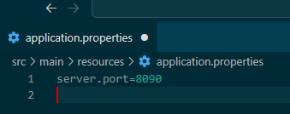
SPRING FRAMEWORK
SPRING MVC
Condfigurar el Application.Properties.
Por defecto Spring provee dentro de la dependencia de Spring DevTools un servidor embebido. Por defecto el se ejecutara en la ruta:
http://localhost:8080
Si queremos manipularlo para que no arranque en ese puerto lo configuraremos en el aplication.properties como un clave-valor
server.port = 8080
server.port = 8090
En este seleccionaremos el puerto donde se ejecutará nuestra aplicación. En este caso comprobamos donde se esta lanzando la aplicación.
Notes:
Si buscamos cualquier definición de inteligencia artificial veremos que la inteligencia es:
Es la capacidad o facultad de entender, razonar, saber, aprender y de resolver problemas.

Slide 15


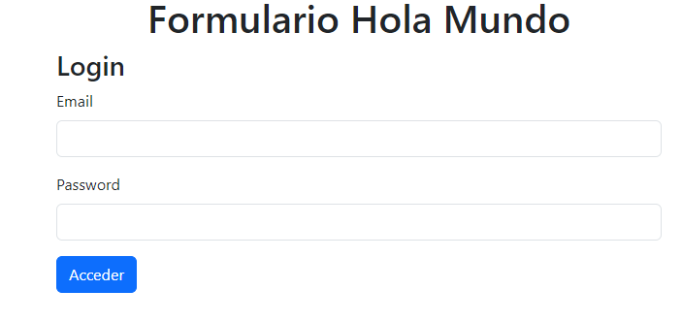
SPRING FRAMEWORK
SPRING MVC
Configurar nuestro application.properties.
En el caso de que quiera configurar mi proyecto en el arranque en otra ruta. O una ruta por defecto cuando arranque será:
server.servlet.context-path =/nombre_url
Notes:
Si buscamos cualquier definición de inteligencia artificial veremos que la inteligencia es:
Es la capacidad o facultad de entender, razonar, saber, aprender y de resolver problemas.

Slide 16


SPRING FRAMEWORK
SPRING MVC
Aplicación 1: DemoMVC
La vista
Desde VSC si pinchamos y ponemos html: Nos permitirá seleccionar la estructura y ya nos generará el archivo de html.
Thymeleaf
¿Qué es Thymeleaf?
Es un motor de plantillas o template que permite la creación de plantillas HTML que pueden ser procesadas al lado del servidor para poder integrar datos dinámicos provenientes de una aplicación Java.
Si accedemos a su URL podremos ver ciertas características o formas de poder definir nuestra vista y la comunicación con la aplicación en el servidor de JAVA.
https://www.thymeleaf.org/doc/articles/standardurlsyntax.html
Notes:
Si buscamos cualquier definición de inteligencia artificial veremos que la inteligencia es:
Es la capacidad o facultad de entender, razonar, saber, aprender y de resolver problemas.

Slide 17
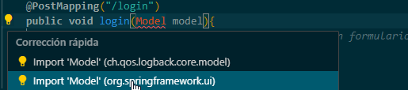
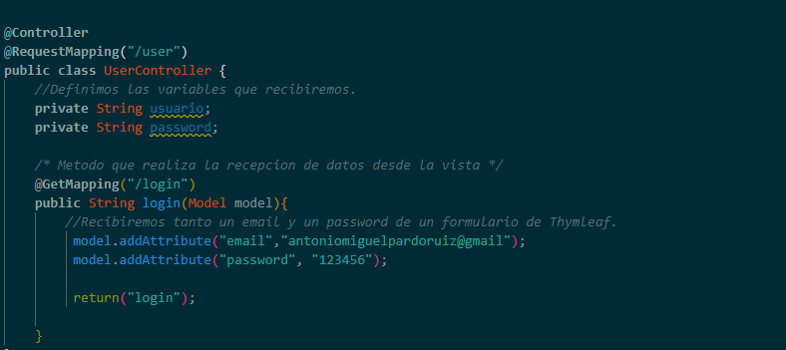
SPRING FRAMEWORK
SPRING MVC
Aplicación 1: DemoMVC
Creación del Controlador:
Para crear el controlador, lo que realizaremos es trabajar en la vista que nos proporciona VSC.
Ahora creamos la vista:→ Resources→ Template( login.html)
Ahora una vez que hemos creado nuestra vista similar a la parte superior.
Dos pasos:
En nuestro controlador definir los datos de entrada de la vista.
En nuestra vista definir la estructura Thymeleaf para poder recibir esos datos.
@Controller: Utilizamos la clase Model para enviar los datos. Recuerden enviar los datos con un String, y en el return apuntar a la página web recibirá los datos a partir del Model.
Notes:
Si buscamos cualquier definición de inteligencia artificial veremos que la inteligencia es:
Es la capacidad o facultad de entender, razonar, saber, aprender y de resolver problemas.

Slide 18
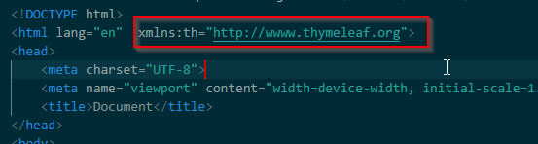
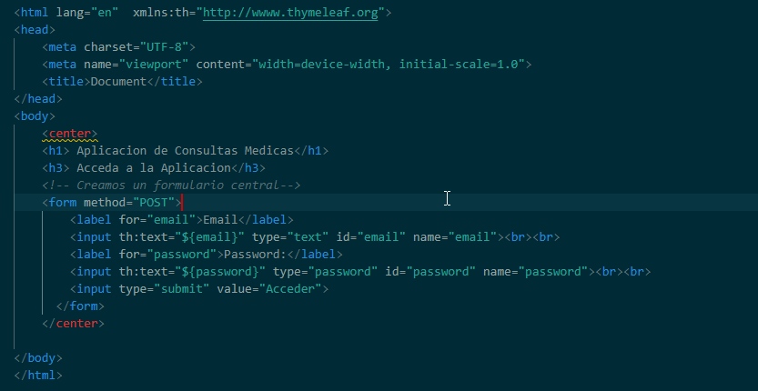
SPRING FRAMEWORK
SPRING MVC
Aplicación 1: DemoMVC
Creación del Controlador:
Para crear el controlador, lo que realizaremos es trabajar en la vista que nos proporciona VSC.
Ahora creamos la vista:→ Resources→ Template( login.html)
Ahora una vez que hemos creado nuestra vista similar a la parte superior.
Dos pasos:
En nuestro controlador definir los datos de entrada de la vista.
En nuestra vista definir la estructura Thymeleaf para poder recibir esos datos.
@Vista: Configuramos en la cabecera para usar el gestor de plantilllas de Thymeleaf:
Y para recibir los datos del controlador en la etiqueta del campo realizaremos:
<h1 th:text=“${nombre_variable_controlador}”> </h1>
Notes:
Si buscamos cualquier definición de inteligencia artificial veremos que la inteligencia es:
Es la capacidad o facultad de entender, razonar, saber, aprender y de resolver problemas.

Slide 19
SPRING FRAMEWORK
SPRING MVC
Aplicación 1: DemoMVC
Creación del Controlador:
Para crear el controlador, lo que realizaremos es trabajar en la vista que nos proporciona VSC.
Ahora creamos la vista:→ Resources→ Template( login.html)
Ahora una vez que hemos creado nuestra vista similar a la parte superior.
Dos pasos:
En nuestro controlador definir los datos de entrada de la vista.
En nuestra vista definir la estructura Thymeleaf para poder recibir esos datos.
Ahora ejecutamos nuestra aplicación y accedemos a la url:
http://localhost:8080/user/login
Notes:
Si buscamos cualquier definición de inteligencia artificial veremos que la inteligencia es:
Es la capacidad o facultad de entender, razonar, saber, aprender y de resolver problemas.

Slide 20
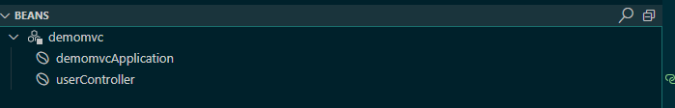
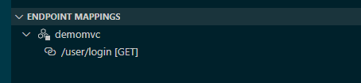
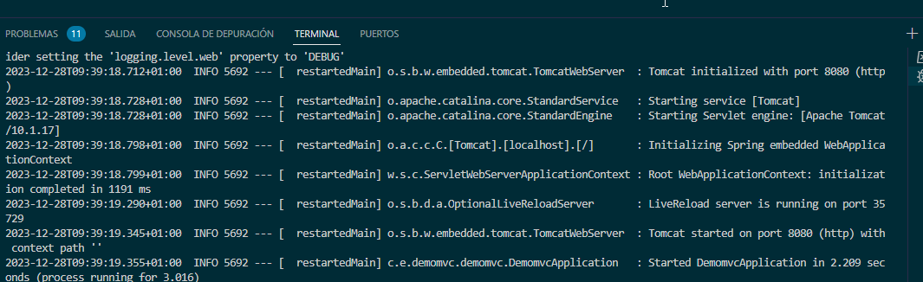
SPRING FRAMEWORK
SPRING MVC
Aplicación 1: DemoMVC
Información destacable:
En Spring Dashboard ya tendríamos datos:
Ya tendríamos configurado los Bean que están definidos
Y en Endpoints, tendríamos ya definido nuestro primer Endpoint.
Notes:
Si buscamos cualquier definición de inteligencia artificial veremos que la inteligencia es:
Es la capacidad o facultad de entender, razonar, saber, aprender y de resolver problemas.

Slide 21
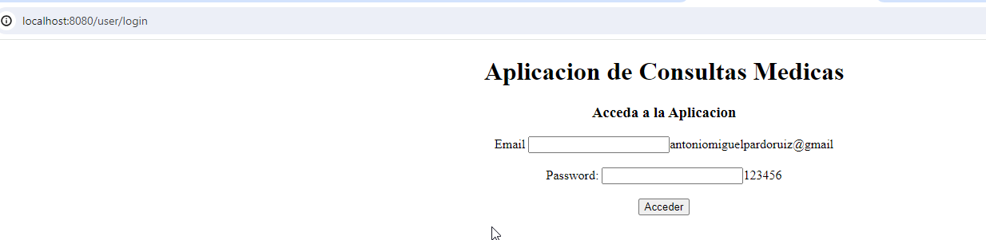
SPRING FRAMEWORK
SPRING MVC
Aplicación 1: DemoMVC
Vemos nuestra aplicación Web.
Notes:
Si buscamos cualquier definición de inteligencia artificial veremos que la inteligencia es:
Es la capacidad o facultad de entender, razonar, saber, aprender y de resolver problemas.

Slide 22
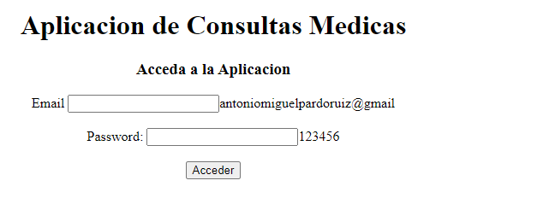
SPRING FRAMEWORK
SPRING MVC
Aplicación 1: DemoMVC
Una vez visto el paso a paso.
Ejercicio.
Generar un aplicación Web en Spring donde podéis escoger la temática que vosotros queráis:
Para este primer ejercicio:
Generar un formulario de login: Donde los datos van desde el Controlador a la Vista.
Podéis seguir las explicaciones realizadas.
Podéis utilizar el PowerPoint.
Notes:
Si buscamos cualquier definición de inteligencia artificial veremos que la inteligencia es:
Es la capacidad o facultad de entender, razonar, saber, aprender y de resolver problemas.

